Slide 1
Разработка драйвера файловой системы для двухуровневого сетевого хранилища
НОВОСИБИРСКИЙ ГОСУДАРСТВВЕННЫЙ УНИВЕРСИТЕТ
НОВОСИБИРСК 2014
Князев Игорь Сергеевич
Студент ФИТ НГУ
Научный руководитель: к.т.н., с.н.с. КТИ ВТ СО РФТ
Пищик Борис Николаевич

Slide 2
Кому это интересно?
Владельцам shared hosting
  Больше производительность с теми же ресурсами
Разработчикам программ и модулей для ядра Linux

Slide 3
Введение
Балансировка загрузки в кластере веб-серверов:
  Большую часть данных, хорошо написанные веб-приложения хранят в базе данных
  Однако часть данных они хранят в файловой системе
    Php session, кэши, пользовательский контент
  При переносе веб-приложения с одного узла на другой, нужно обеспечить перенос измененных файлов
  У многих веб-приложений эти данные не разделены (лежат в тех же каталогах, что и статические данные приложения)
Одно из решений – выложить все файлы на NFS и разделить между всеми серверами кластера
  Это приводит к большим задержкам при открытии каждого файла

Slide 4
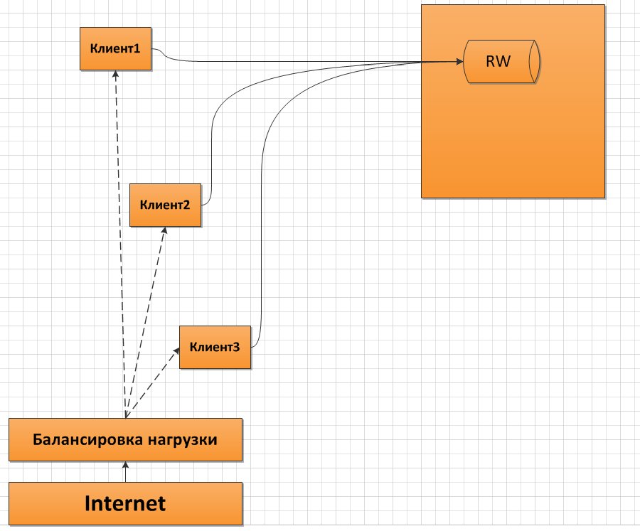

Slide 5
Введение
При открытии каждой страницы веб-сайта, сервер открывает от нескольких десятков до нескольких сотен файлов
  Скрипты PHP
  Include-файлы и библиотеки PHP
  Стилевые файлы, JS-файлы, картинки
Задержки при открытии этих файлов суммируются и вносят вклад
  в общее время открытия страницы,
  в TTFB (Time To First Byte)

Slide 6
Постановка проблемы
Большинство файлов веб-приложений (для сайтов это *.html, *.php, *.js, *.css и др.) большую часть времени открываются в режиме read-only.
  Их можно разместить на ext4 + iSCSI
    НО ISCSI не обеспечивает rw доступа с нескольких узлов
    В большинстве приложений, ro и rw файлы не разделены и могут лежать в одних каталогах
    Ro файлы время от времени перезаписывают (например, при обновлении кода приложения)
Идея – разработка хранилища, совмещающего RO и RW доступ

Slide 7
Цель работы
В рамках проекта Web Cluster File System (WCFS) разработать драйвер файловой системы Linux, обеспечивающий каскадно-объединенное монтирование нескольких сетевых ресурсов с различными режимами доступа.

Slide 8
Требования
Поддержка двух частей хранилища (ветви RO & RW). Права доступа устанавливаются при монтировании.
Изначально содержимое RO и RW идентично.
Файл открывается с RW ветви, если он есть в таблице трансляции.
При создании нового файла, или записи старого, добавляется запись в таблицу трансляции.

Slide 9
Готовые решения
UnionFS
AUFS
Позволяют объединять несколько файловых систем. AUFS создана на основе UnionFS и продолжает развиваться.
AUFS была выбрана в качестве прототипа для создания требуемого драйвера fs.
Проблемы данных файловых систем:
Низкая производительность в связи с lookup файлов сначала на медленной RW ветви.
Накапливаются файлы на RW ветви.
Только один клиент может монтировать каталоги.

Slide 10
Таблица трансляции
Содержит хэш-таблицу с путями файлов.
Если файл есть в таблице, то ищем его на RW ветке.
Если клиентов несколько:
  Изменения в таблице одного тут же рассылаются в таблицы других клиентов.

Slide 11
Решение для многих клиентов
RO и RW каталоги общие. RO является iSCSI устройством. RW – каталог примонтированный через NFS.
  Время задержки при открытии файла с хранилища RO, монтированном через iSCSI сопоставимо с задержками локального диска.
Таблица трансляция общая для всех.
Изменения таблицы рассылаются broadcast рассылкой другим клиентам через сеть с помощью UDP протокола (это быстрее).
Параллельно централизованный сервер рассылает эти данные с помощью TCP (это надежнее).

Slide 12
Решение для большого количества файлов на RW
При достижении большого числа записей в таблице трансляции происходит «переключения» RO и RW ветвей.
Протокол решает проблемы очистки таблицы трансляции и корректного освобождения файлов, открытых на запись на RW ветви.

Slide 14
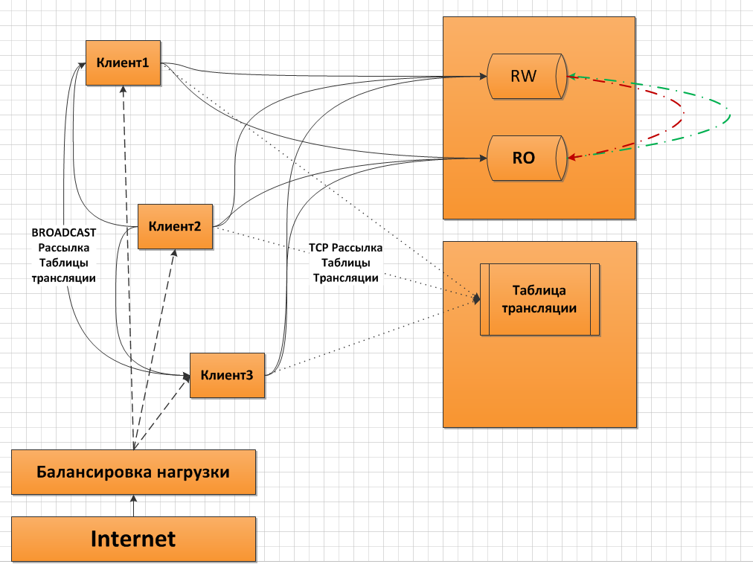

Slide 15
Результаты тестов в июне
WCFS даже в худшем случае (все файлы на RW ветке) практически не уступает по производительности чистому NFS
В оптимальном режиме, когда большинство файлов размещено на RO ветке, производительность WCFS практически неотличима от локального жесткого диска и iSCSI.

Slide 16
Планы 2.6.32
Тестирование функционала с помощью Posix Test Suit.
Коррекция и дополнение функционала.

Slide 17
Разработка драйвера файловой системы для двухуровневого сетевого хранилища
НОВОСИБИРСКИЙ ГОСУДАРСТВВЕННЫЙ УНИВЕРСИТЕТ
НОВОСИБИРСК 2014
Князев Игорь Сергеевич
Студент ФИТ НГУ
Научный руководитель: к.т.н., с.н.с. КТИ ВТ СО РФТ
Пищик Борис Николаевич
Работа выполнена при финансовой поддержке Минобрнауки РФ
(договор № 02.G25.31.0054)

